Slide 1
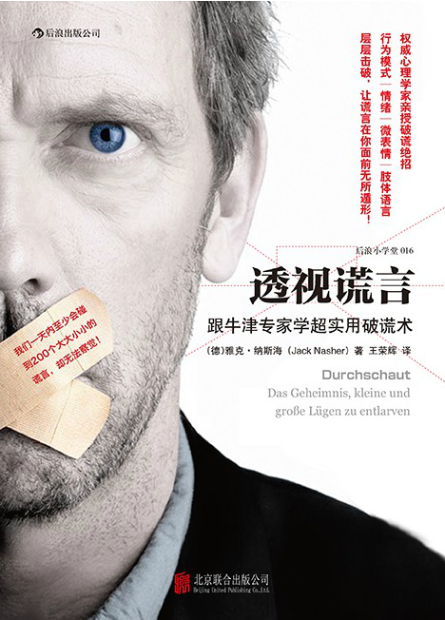
读书
笔记
透视谎言
作者：雅克 · 纳斯海
出版：后浪出版公司
@天天向Qian前

Slide 2
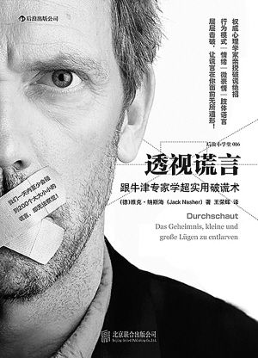
作者简介
雅克 ·纳斯海
Jack Nasher
教授 德国慕尼黑商学院的领导统御暨组织学
成员 知名学术社群“人格与社会心理学学会”
顾问 获许多国际企业聘请

Slide 3
笔记
目录
WHAT
WHY
1
2
什么是谎言
为什么谎言难破
HOW
START
3
4
怎样揭穿谎言
揭谎前的准备

Slide 4
WHAT
什么是谎言
在美国的法庭里，证人在进行陈述之前必须先宣誓：
我将陈述事实，完整的事实，纯粹的事实
I will tell the truth, the whole truth, and nothing but the truth.
这么做的目的是要打倒欺骗的3大支柱：
1
典型的谎言
2
真假交杂的陈述
3
误导的陈述

Slide 5
WHAT
什么是谎言
1
典型的谎言
说谎者的陈述： |  | 真相是：
我昨天没有喝酒。 |  | 他昨天跟朋友在酒吧喝酒。
`
2
真假交杂的陈述
说谎者的陈述： |  | 真相是：
我昨天去看电影了。 |  | 他是上个星期去看的。
`

Slide 6
WHAT
什么是谎言
3
误导的陈述
A
误导的陈述： |  | 真相是：
我再没跟她讲过电话。 |  | 私底下他们继续书信来往。
B
误导的陈述： |  | 真相是：
是啊，她给我家里打过电话，不过那只是打错电话而已。 |  | 她本来不是要打家里的座机，而是要打手机。
C
误导的陈述： |  | 真相是：
我昨天好累，所以早去睡了。 |  | 睡到晚上十一点又偷偷爬起出门约会去了。

Slide 7
WHY
为什么谎言难破
A
欺诈
高手
演化让人类成为了欺诈高手，而不是揭谎高手
B
御除
武装
从小，父母帮我们卸除揭穿谎言的必要武装
C
不想
承认
人类根本不想承认有骗人这回事

Slide 8

HOW
怎样揭穿谎言
1
注意行为模式的改变
增强说谎的紧张感
4
2
辨识三种说谎的情绪
5
检视说谎者的行为控制
3
观察不协调的信号
掌握这5个技巧，就能成为揭谎高手

Slide 9
HOW
怎样揭穿谎言
1
注意行为模式的改变
原理：人们在说谎时，行为会有所改变。注意观察这些改变就能有效揭穿谎言。
出现越多的偏离基准线的现象，意味着越有可能在说谎
测试线
行为基准线
找 出基准线
测 试
行 为
获 得
结 论
检查性提问
询问关键重点
平常的观察
罪知感问题
反射性问题
固定的征兆并非重点，“改变”才是关键

Slide 10


HOW
怎样揭穿谎言
2
辨识三种说谎的情绪
原理：说谎时，有三种情绪相伴而生。观察或增强这三种情绪能有效揭穿谎言。
惶恐
不安
容易发现
灌输谎言多么可怕的观念
强调说谎招致的具体苦果
罪恶
感
难以发现
通过增强罪恶感来揭露谎言
行为被合理化后不会有罪恶感出现
欢愉
感
容易发现
防范经验丰富的说谎者特别有效
为什么大多数政治人物是“扑克脸”？你懂的

Slide 11
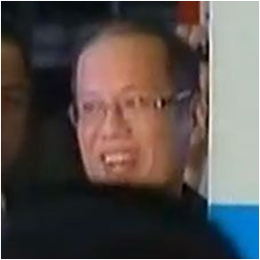
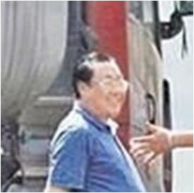
HOW
怎样揭穿谎言
3
观察不协调的信号
原理：说谎者难以顾及每个细节，故容易因出现不协调而露馅。
不协调的征兆：
还记得这两位“微笑哥”吗
1.不对称与虚假的微笑
2.错误的动作或说话顺序
表叔“杨达才”
3.不相称的延续与程度
4.忽冷忽热的情绪
菲律宾人质事件的
“阿基诺”三世
微表情最能反应说谎者的真实情绪

Slide 12


HOW
怎样揭穿谎言
4
增强说谎的紧张感
原理：说谎是一种精神上的挑战，留意或增强说谎者的紧张情绪就可揭露谎言。
紧张的典型征兆
增强紧张的技巧
在他聚精会神时突然发问
持续追问
时序错置
注意发问技巧
沉默
声音、话语：
提高声调；迟疑；复述
身体：
眨眼；仪式性动作
抛出诱饵问题后，要提供道德赦免，最后要留一条出路

Slide 13
HOW
怎样揭穿谎言
5
检视说谎的行为控制
原理：
说谎者始终无法肯定自己会万无一失，因此会试图控制自己给外界的观感。
仔细观察这种由行为控制引起的各种典型反应，就能揭露谎言。
身体方面的特征
说话内容的特征
木然、呆板的肢体语言
刻意减少细致、无意识的动作
注意观察行为改变的现象
丰富的细节
不寻常的细节
无法理解的细节
涉及想法与感官的细节
涉及时间与空间的细节
涉及对话的细节
描述复杂的事情
协调的细节
可信的记忆缺口
毫无章法的陈述
观察生理动作
注意陈述内容的细节
如经常出现以上细节，八成是在说谎！
如经常缺少以上细节，八成是在说谎！
注意观察细节是发现谎言的关键

Slide 14
START
揭谎前的准备
应用5大技巧时的顺序
记住三项基本规则
Step 1:
1
尽可能多找证据
小 心
观 察
2
一并思考其他因素
Step 2:
主 动
出 击
3
找安静的处所谈话

